Slide 1

2022 DGIST 하계 인턴 중간 발표
BMI_인턴 오정은

Slide 2
목 차
Final Goal & Flow
Last Week
뉴런 막전위 활동
DSP Digital Signal Processing
This Week
LFP - Time domain & Frequency domain
Welch’s Method
Next Week
PSD Power Spectral Density
pwelch 함수 이용한 plotting

Slide 3
Final Goal & Flow

Slide 4
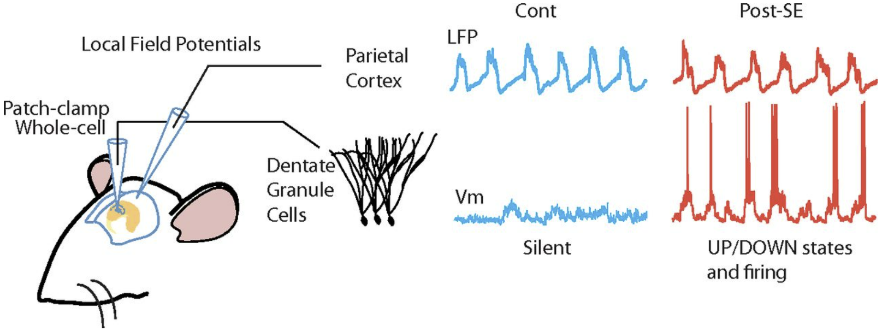
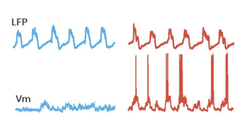
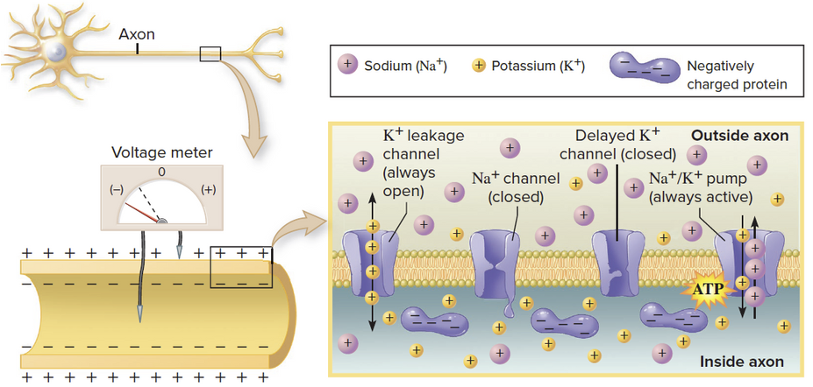
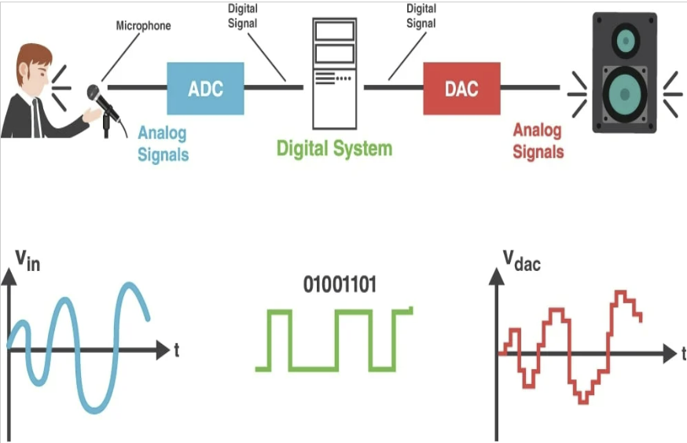
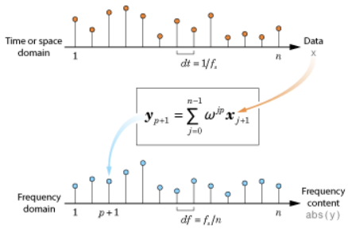
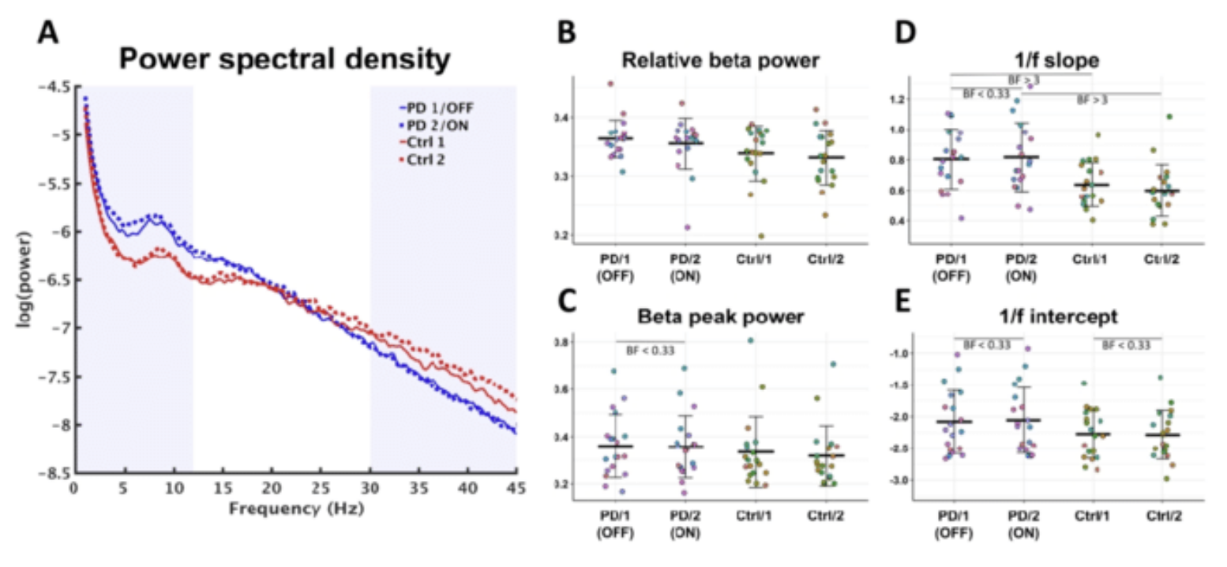
# Final Goal & Flow
PD model vs Normal model
LFP를 PSD로 분석
파킨슨 질병 유발된 쥐와 정상 쥐의 뇌파 비교
STN
(Subthalamic Nucleus)
뉴런 막전위 활동
Digital Signal Processing
Fast Fourier Transform
Power Spectral Density

Slide 5
Last Week

Slide 6
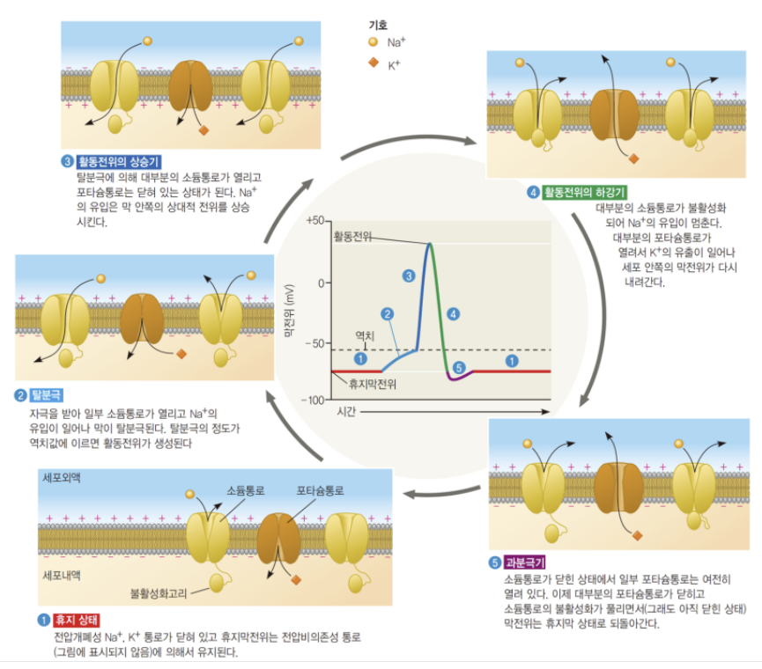
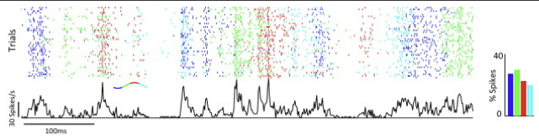
# Last Week
뉴런 막전위 활동
Spike - 단일 뉴런 단위의 활동 전위
Local Field Potential – 각 뉴런의 활동을 묶음 단위로 확인
ㆍ Spike 300 ~ 6000 Hz
ㆍ LFP 0 ~ 300 Hz
Spike Spot
LFP

Slide 7
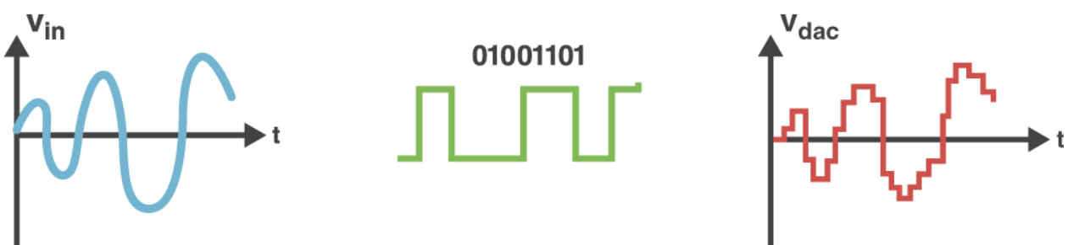
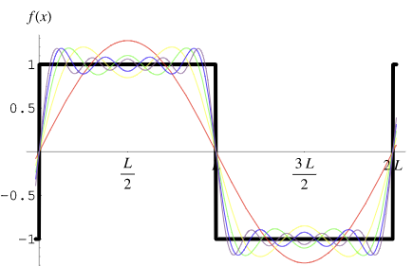
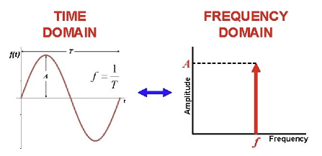
# Last Week
Digital Signal Processing DSP
Sampling Theory
Nyquist Sampling Frequency
Fourier Series & Fourier Transform
– 주기함수를 사인+코사인 함수의 합 급수로 표현 & 일반화
Analog
Digital
Analog

Slide 8
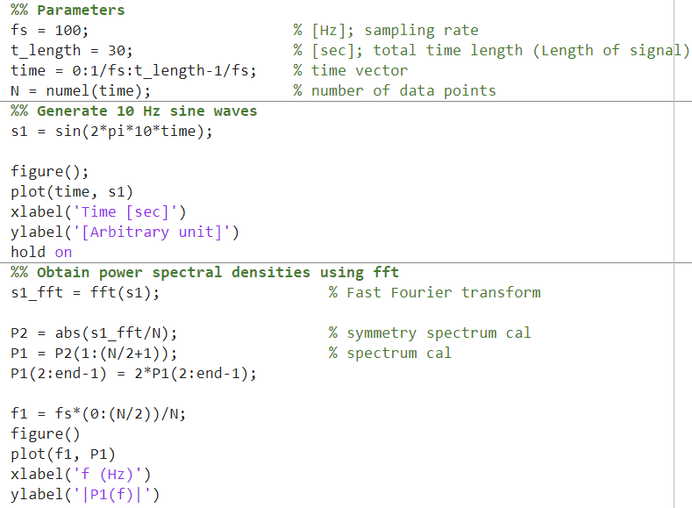
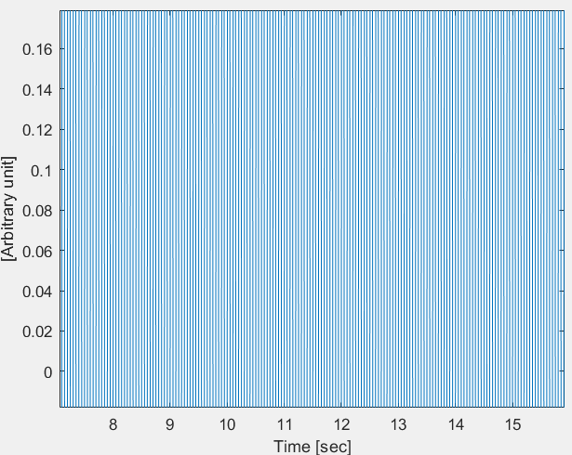
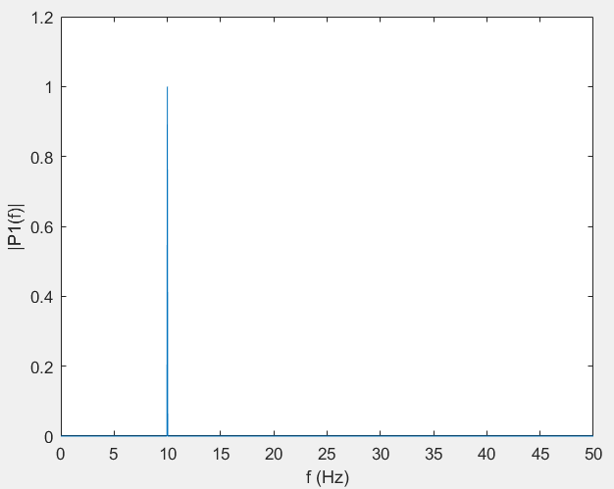
# Last Week
Time Domain
Code
Frequency Domain

Slide 9
This Week & Next Week

Slide 10
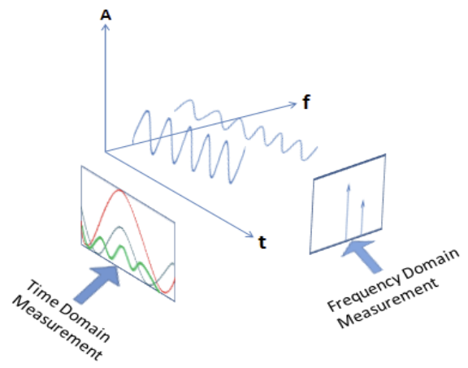
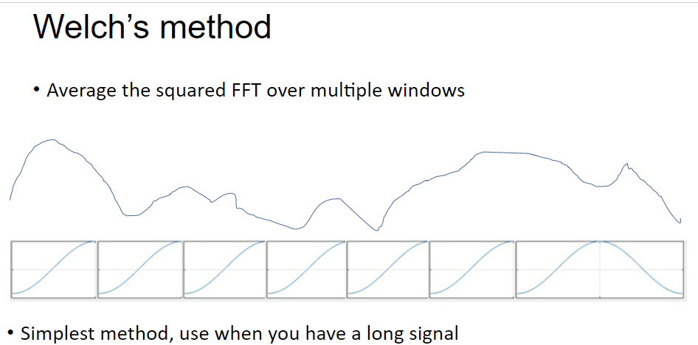

# This Week
Local Field Potential LFP
Time domain
Frequency domain
Welch’s Method
주파수 power의 수치를 추정하기 위해서 사용하는 방법

Slide 11
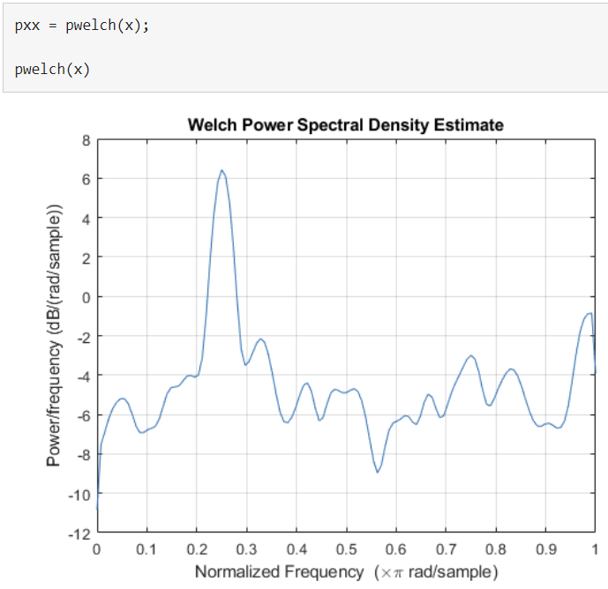




# Next Week
Power Spectral Density PSD
매트랩 실습 -
PD model 적용
PD model vs Normal model
PD model & Normal model
Beta Frequency Comparison

